Slide 1
药食同源物质的生物转化技术
齐鲁工业大学 生物工程学院
刘新利 教授

Slide 2
既是食品又是药品的物品名单
B 八角茴香、白芷、白果、白扁豆、白扁豆花、百合、薄荷。
C 赤小豆。
D 丁香、刀豆、代代花、淡竹叶、淡豆豉。
E 阿胶。
F 佛手、茯苓、蜂蜜、榧子、蝮蛇、覆盆子。
G 甘草、枸杞子、高良姜、葛根。
H 花椒、荷叶、黄芥子、黄精、黑芝麻、黑胡椒、槐米、槐花、藿香。
J 决明子、鸡内金、金银花、姜(生姜、干姜)、桔红、桔梗、菊花、菊苣、橘皮。
K 昆布。
L 龙眼肉(桂圆)、罗汉果、莱菔子、莲子。
M 马齿苋、木瓜、火麻仁、牡蛎、麦芽。
P 胖大海、蒲公英。
Q 芡实、青果。
R 肉豆蔻、肉桂。
S 山药、山楂、沙棘、砂仁、桑叶、桑椹、酸枣仁。
T 桃仁。
W 乌梢蛇、乌梅。
X 小茴香、小蓟、杏仁(甜、苦)、香橼、香薷、鲜白茅根、鲜芦根、薤白。
Y 玉竹、余甘子、郁李仁、鱼腥草、益智仁、薏苡仁。
Z 枣(大枣、酸枣、黑枣)、枳椇子、栀子、紫苏、紫苏籽。

Slide 3
可用于保健食品的物品名单
B 巴戟天、北沙参、白及、白术、白芍、白豆蔻、补骨脂、柏子仁、荜茇、鳖甲。
C 川牛膝、川贝母、川芎、车前子、车前草、苍术、赤芍、侧柏叶、刺五加、刺玫果。
D 大蓟、丹参、地骨皮、当归、杜仲、杜仲叶、党参。
F 番泻叶、蜂胶。
G 龟甲、骨碎补、蛤蚧。
H 红花、红景天、怀牛膝、厚朴、厚朴花、胡芦巴、黄芪、湖北贝母、槐实。
J 金荞麦、金樱子、姜黄、绞股蓝、韭菜子、积雪草、蒺藜。
K 诃子、苦丁茶。
L 罗布麻、芦荟。
M 马鹿胎、马鹿茸、马鹿骨、木香、木贼、牡丹皮、麦门冬、玫瑰花、玫瑰茄、墨旱莲。
N 女贞子、牛蒡子、牛蒡根。
P 平贝母、佩兰、蒲黄。
Q 青皮、茜草、
R 人参、人参叶、人参果。
S 三七、山茱萸、升麻、生地黄、生何首乌、石决明、石斛(需提供可使用证明)、沙苑子、首乌藤、桑白皮、桑枝、酸角、熟大黄、熟地黄。
T 土茯苓、天门冬、天麻、太子参、菟丝子。
W 五加皮、五味子、吴茱萸。
X 玄参、西洋参、香附。
Y 远志、益母草、淫羊藿、野菊花、银杏叶、越橘。
Z 竹茹、制大黄、制何首乌、泽兰、泽泻、知母、枳壳、枳实、珍珠、浙贝母。

Slide 4
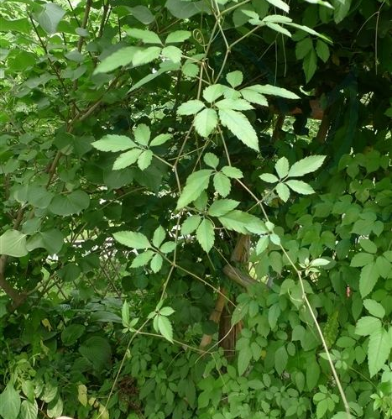
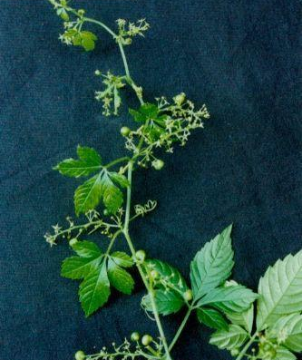
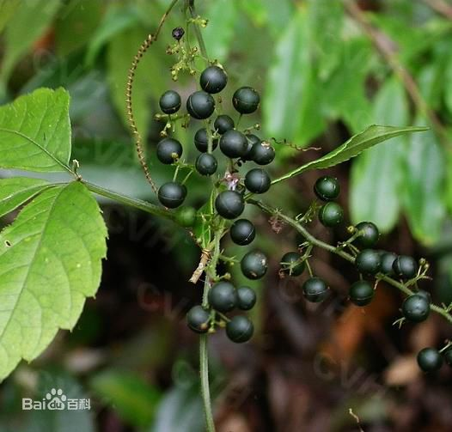
绞股蓝
绞股蓝，又称：天堂草、福音草、超人参、公罗锅底、遍地生根、七叶胆、五叶参和七叶参等，拉丁文名：Gynostemma pentaphyllum (Thunb.) Makino 葫芦科、绞股蓝属草质攀援植物；日本称之甘蔓茶，中国民间称其为神奇的“不老长寿药草”。

Slide 5
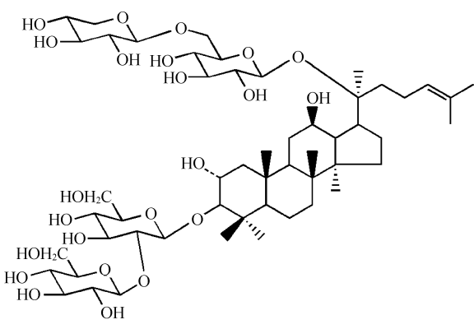
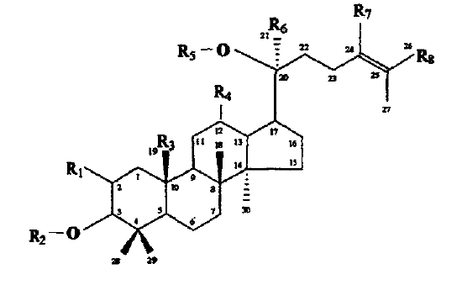
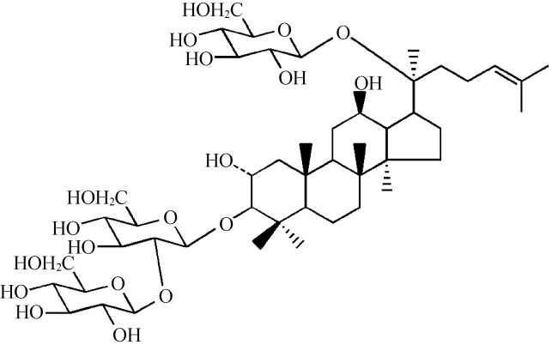
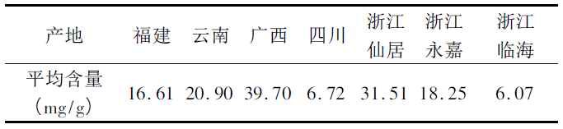
绞股蓝活性成分
绞股蓝主要有效成份是绞股蓝皂苷、绞股蓝糖苷(多糖)、水溶性氨基酸、黄酮类、多种维生素、微量元素、矿物质等。益气健脾，化痰止咳，清热解毒。降血脂，调血压防治血栓，防治心血管疾患，调节血糖，促睡眠，缓衰老，防抗癌，提高免疫力，调节人体生理机能。
各产地绞股蓝中皂苷含量（以人参皂苷Rb1计）

Slide 6
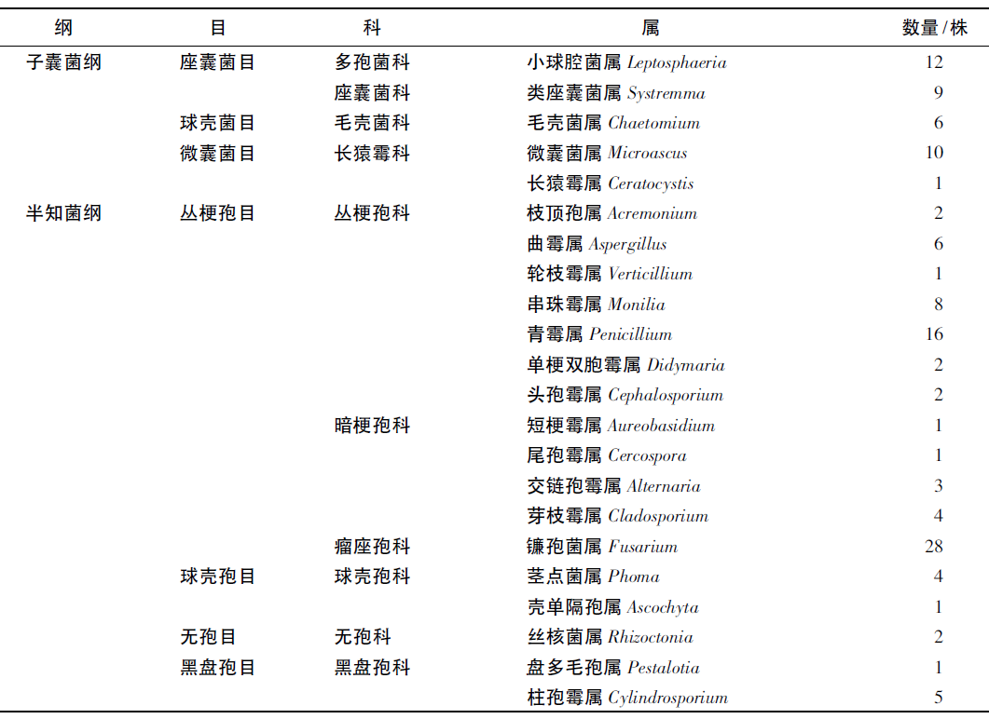
绞股蓝内生真菌类群组成

Slide 7
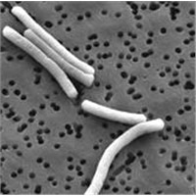
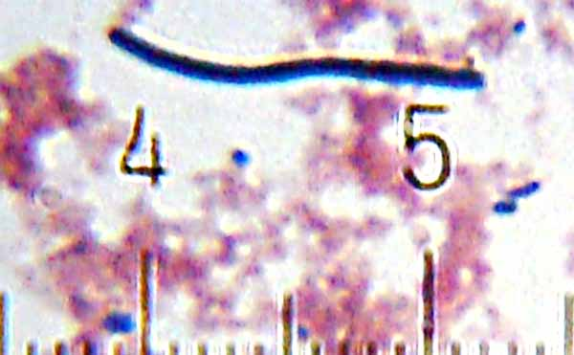
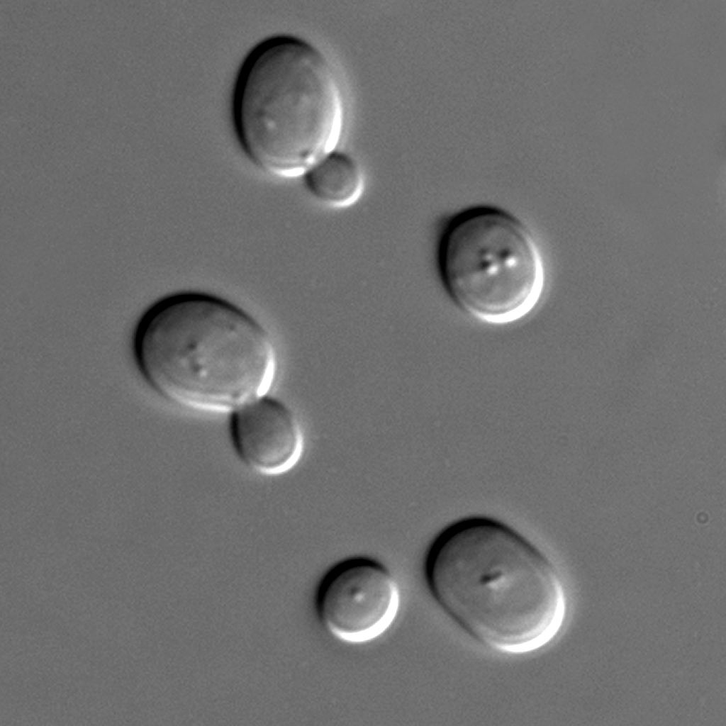
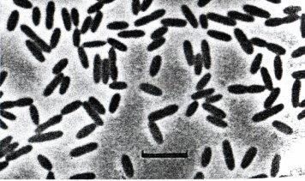
绞股蓝皂苷发酵转化
Lactobacillus bulgaricus
Saccharomyces cerevisiae Hansen
acetobacter
微生物对三萜类化合物的区域选择性和立体选择性转化已被广泛研究;
通过乳杆菌保加利亚亚种的牛奶培养基对绞股蓝皂苷Gypenoside ⅩLⅥ进行发酵，使其转化成C20位脱糖基的绞股蓝皂苷Gypenoside L、GypenosideLI和进一步C20（21）、C20（22）脱水的Damulin B和Damulin A。
在酿酒酵母作用下可以转化为绞股蓝皂苷苷元，从皂苷上水解下糖基。
利用酵母和醋酸菌对绞股蓝叶进行发酵，可以保持有效成分，且改善口感。

Slide 8
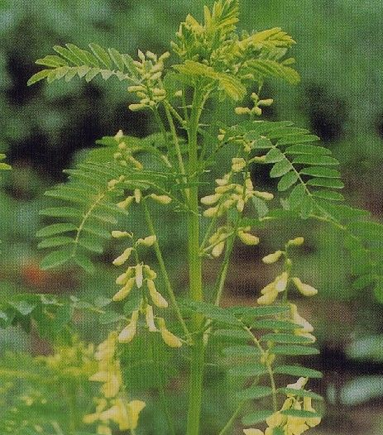
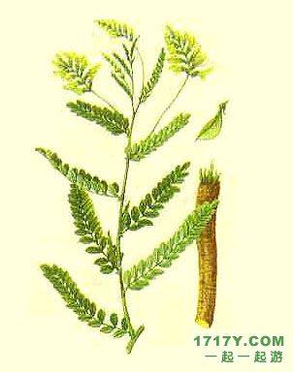
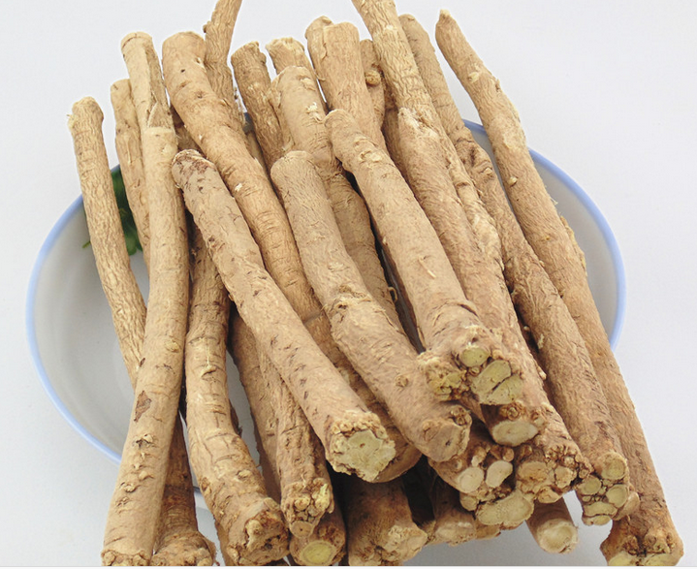
黄 芪（qi）
黄芪，又名绵芪。多年生草本，高50-100厘米。主根肥厚，木质，常分枝，灰白色。茎直立，上部多分枝，有细棱，被白色柔毛。多年生草本，高50-100厘米。产于内蒙古、山西、甘肃、黑龙江等地。
黄芪的药用迄今已有2000多年的历史，其有增强机体免疫功能、保肝、利尿、抗衰老、抗应激、降压和较广泛的抗菌作用。
黄芪是百姓经常食用的纯天然品，民间流传着“常喝黄芪汤，防病保健康”的顺口溜，由于长期大量采挖，近几年来野生黄芪的数量急剧减少，有趋于绝灭的危险。

Slide 9
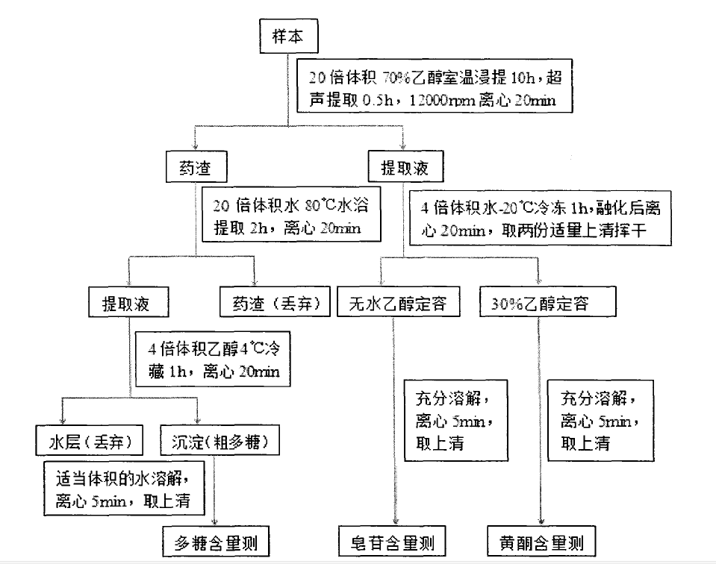

Slide 10
黄芪活性物质的转化
黄芪中主要的有效成分主要为黄芪多糖(astragalus polysaccharides，APS)、黄芪皂苷(astragalosides)、生物类黄酮(flavonoids)，另外还有单糖、氨基酸、甾醇及微量元素等，都具有多方面的生物学活性。
秦哲等通过对温浸法、传统水煎法、纤维素酶法及饱和生石灰水法的比较，优选出温浸法提取黄芪多糖。苯酚-硫酸法测得黄芪经发酵后其中多糖含量提高了 84.92%，多糖得率提高了59.34%。
马氏等用保加利亚乳杆菌发酵黄芪可以明显提高黄芪甲苷的得率，提高黄芪总皂苷和总黄酮质量分数，但黄芪多糖的质量分数减少。
罗氏等发现乳酸菌发酵黄芪水提液后可以明显提高小鼠的免疫功能，能够显著促进小鼠血清溶血素抗体的生成，增加小鼠碳粒廓清的能力。

Slide 11
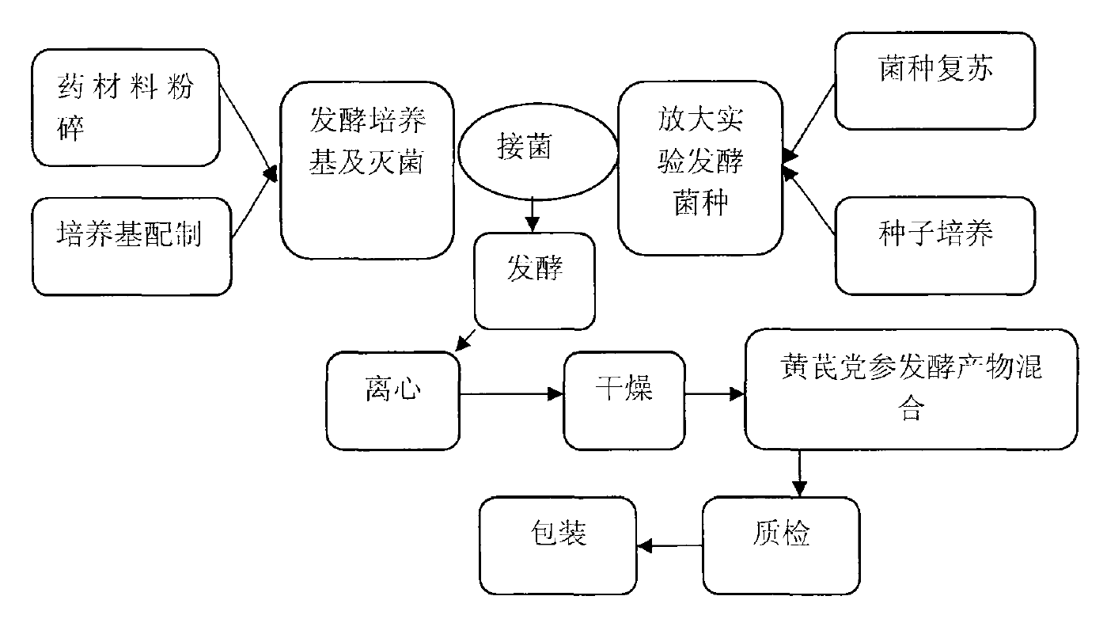

Slide 12
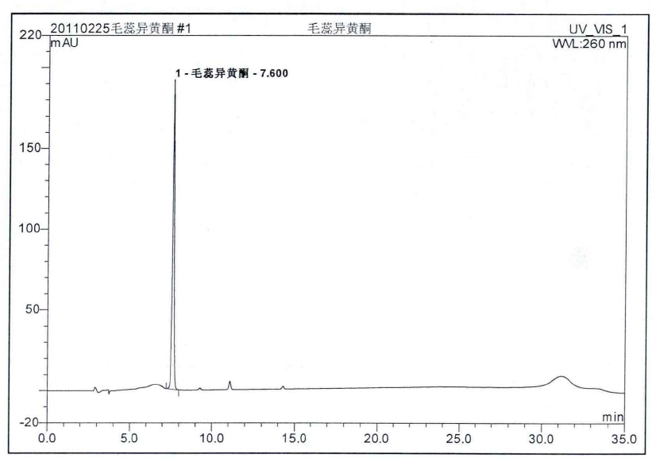
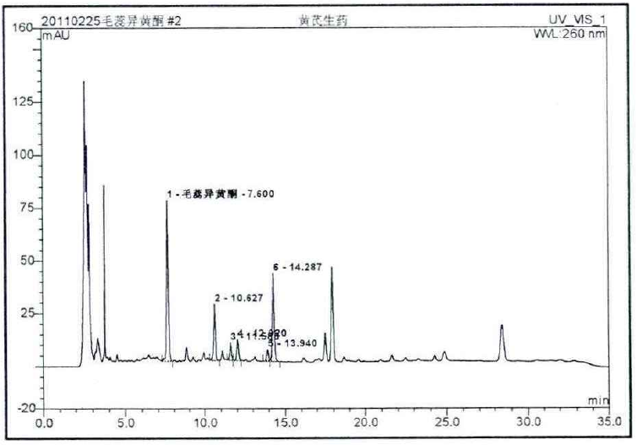
毛蕊异黄酮葡萄糖苷

Slide 13
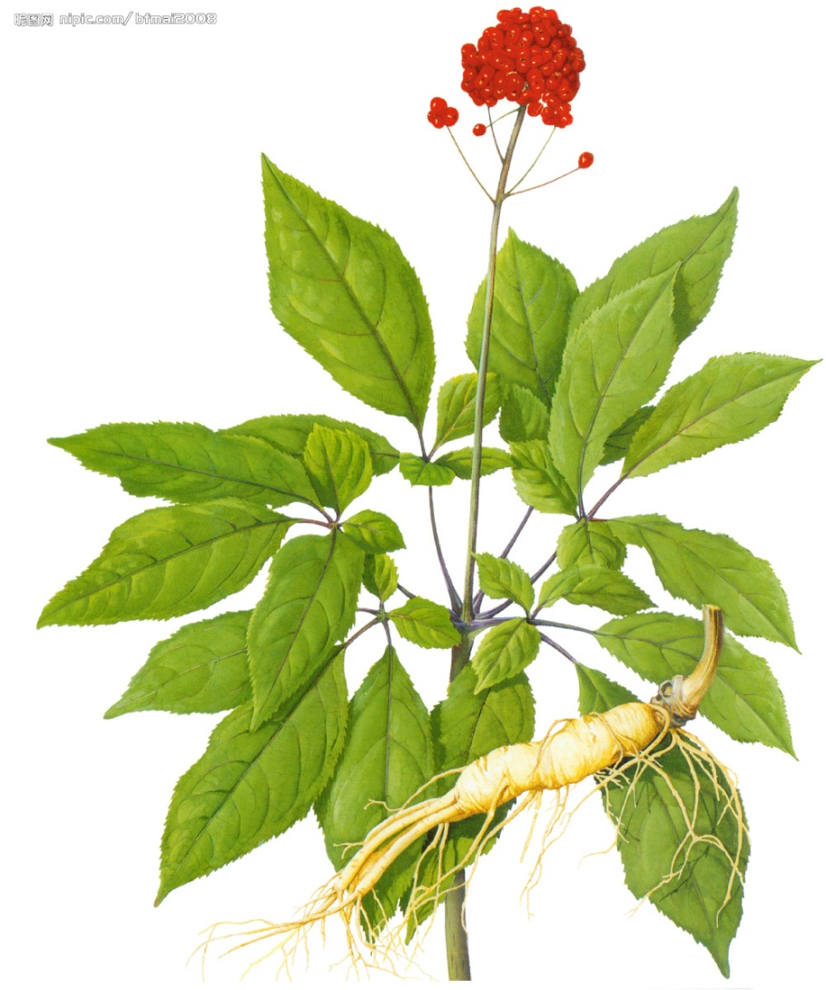
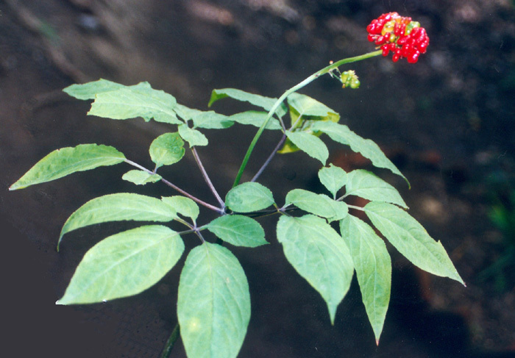
人 参

Slide 14
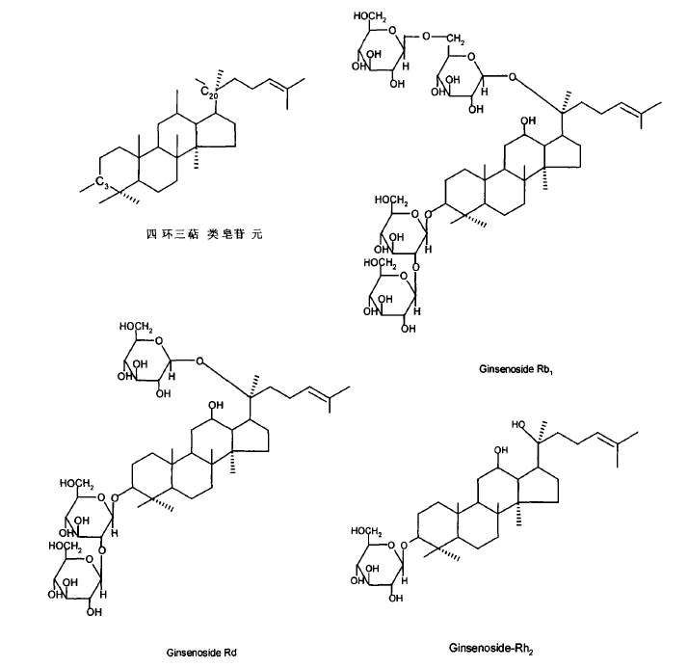
人参皂苷
人参皂苷的结构因糖基侧链不同，性质和功能也有较大差异，不同的人参单体皂苷具有不同的药理活性。
例如人参皂苷Rb1,(GRbl)有促进神经细胞生长的作用
人参皂苷Rd(GRd)能促进T细胞增值,提高天然杀伤细胞(N)K的活性,从而提高机体免疫力,并具有副肾皮质荷尔蒙分泌作用
人参皂苷Rh2则有极强的抗肿瘤活性
在结构上GRb1、GRd、Rh2的差异仅在C3和C20位上的糖基不同。

Slide 15
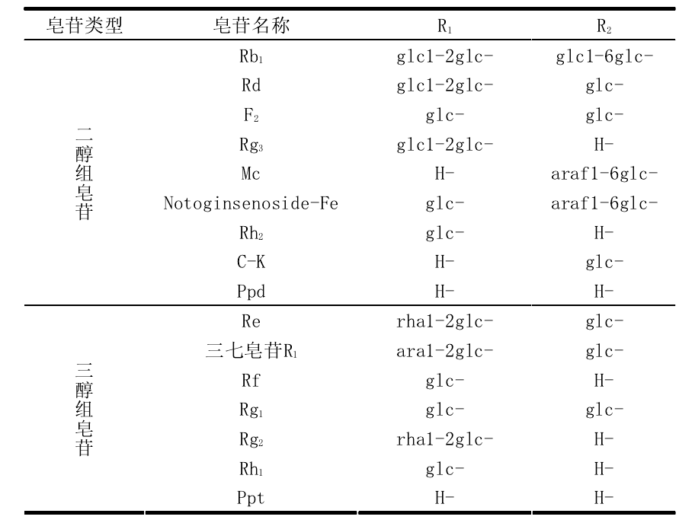

Slide 16
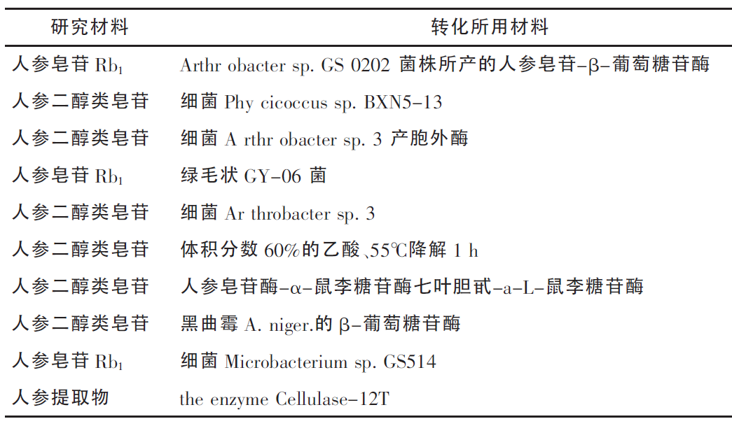
人参皂苷的生物转化

Slide 17
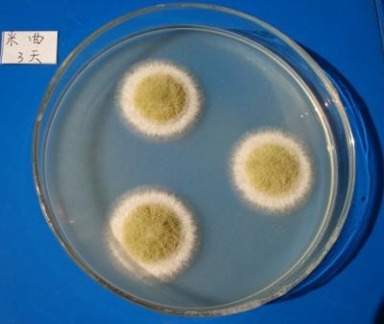
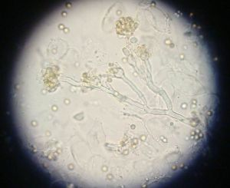
人参皂苷的生物转化
利用食品级微生物-乳酸菌作人参皂苷转化用菌株，通过乳酸菌所产的β-葡萄糖苷酶转化人参中Rb1，既能够达到提高人参稀有皂苷Rg3含量的目的，同时产品中含有的活乳酸菌及其代谢产物使制品的营养价值和功能性得到双重提升。
利用米曲霉β-半乳糖苷酶水解人参皂苷混合物，可以产生大量的小分子皂苷Ｒg2

Slide 18
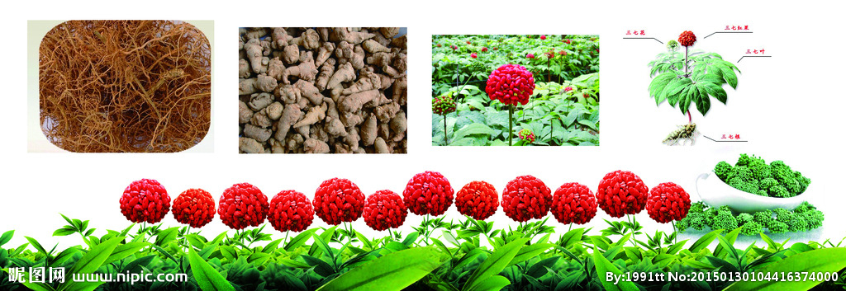
三 七
为五加科植物三七Panax notoginseng (Burk.)F.H.Chen的干燥根和根茎。秋季花开前采挖，洗净，分开主根、支根及根茎，干燥。支根习称“筋条”，根茎习称“剪口” 。
云南文山州历史悠久、产量大、质量好，习称“文三七”、“田七”，为著名的道地药材。

Slide 19
三七皂苷
迄今为止，已从三七的不同部位分离得到6O余种单体皂苷成分，这些单体皂苷成分大多数为达玛烷型的2O-(s)原人参三醇型[20(S)-protopanaxatrio1]和2O(s)-原人参二醇型[20(S)-protopanaxadio1]，但未发现含有齐墩果酸型皂苷。
这与同属植物西洋参和人参有着显著区别。这些单体皂苷中也有很多与西洋参和人参中所含皂苷成分相同。

Slide 20
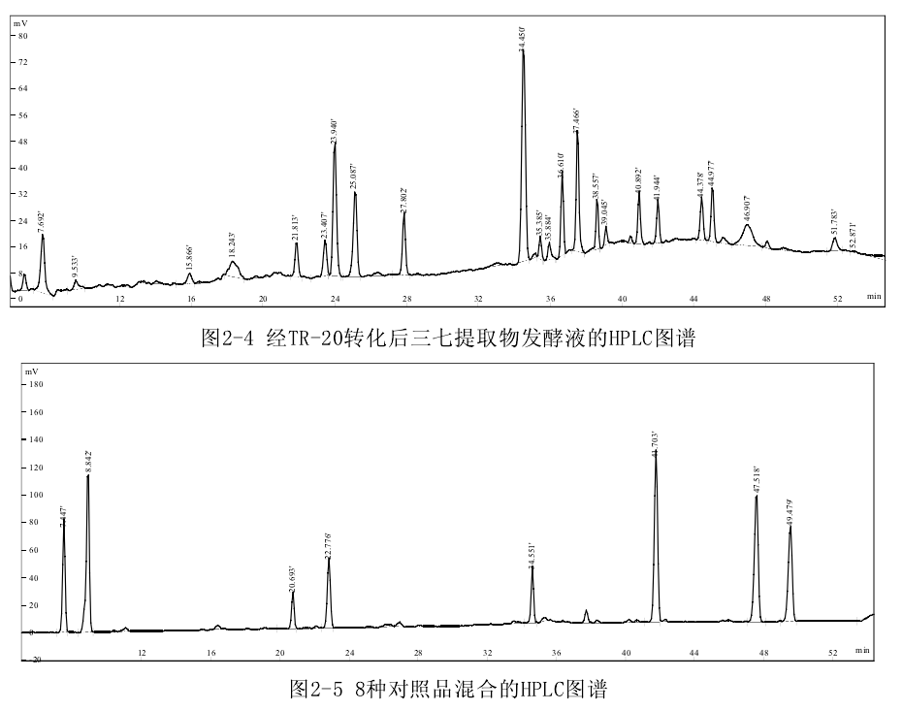

Slide 21
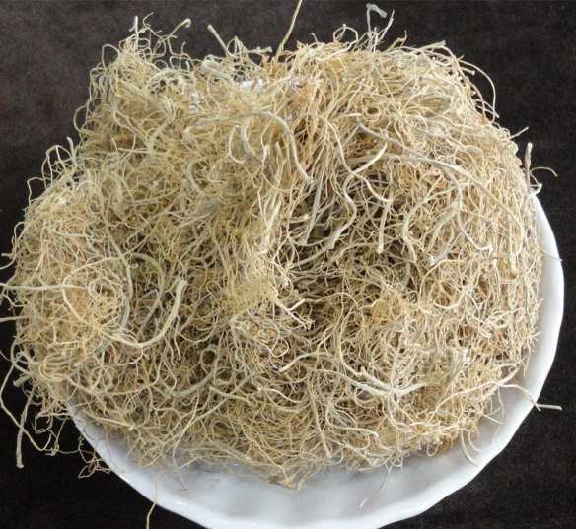
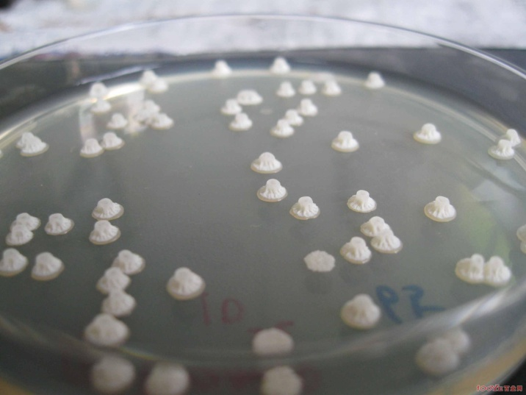
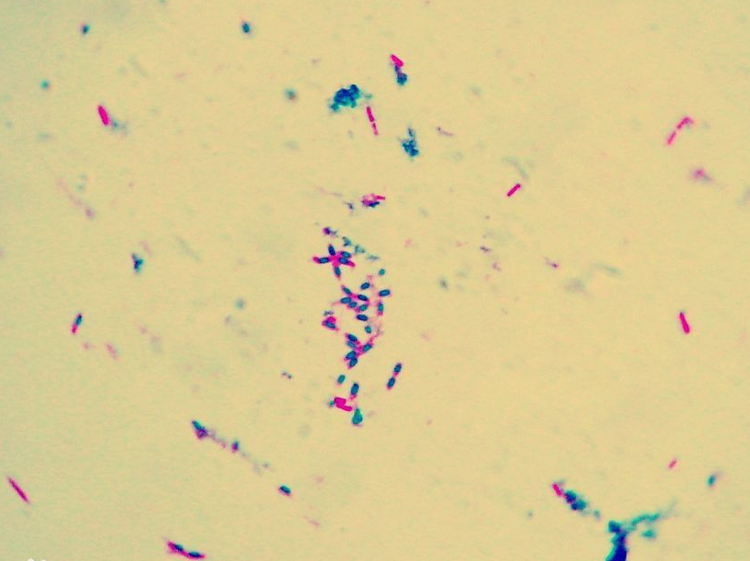
枯草芽胞杆菌对三七的转化
三七须根含有三七皂甙、黄酮、三七素、多糖等多种有效成分。经常食用不仅可以预防冠心病、心绞痛、动脉硬化、高血压、脑血栓等疾病，而且可以增加肌体免疫功能，延缓衰老、强身健体。
李氏等用枯草芽胞杆菌对三七须根进行发酵，得到5 个新化合物。其中化合物人参皂苷Ｒh4 在三七中未见报道，也未在三七原料药中检测到该化合物，说明该化合物是通过发酵产生的。

Slide 22
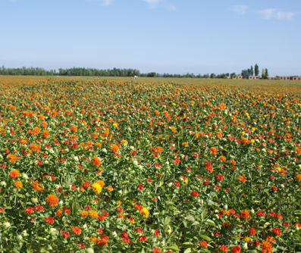
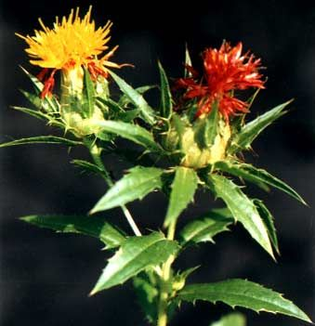
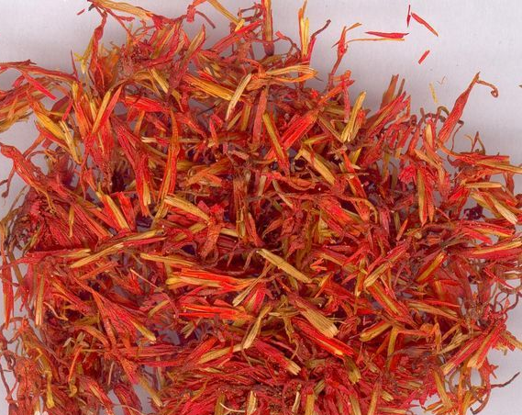
红 花
红花，（拉丁学名：Carthamus tinctorius L.），别名：红蓝花 、刺红花，菊科、红花属植物。
红花是一年生草本，干燥的管状花，橙红色，花管狭细，先端5裂，裂片狭线形，花药黄色。
红花的花入药，通经、活血，主治妇女病。也有很多其它保健作用。

Slide 23
红花活性物质的转化
红花黄色素A( SYA) 是红花的主要抗血栓活性物质，但SYA 这类天然药物抗血栓效价较低，用地衣芽孢杆菌发酵SYA，生成了一种新的抗血栓作用强于SYA高效抗栓SYA － X。其紫外吸收峰为353.6 nm，红外图谱中没有苯环峰出现，质谱显示其分子量为543。
任氏等用枯草芽孢杆菌S2 － 13 发酵炮制的红花，使其酚羟基成分的含量大大提高。

Slide 24
金银花
金银花(Lonicera japonica Thunb.)是我国传统的中药材，有“久服轻身,延年益寿”之功效，还具有解热消炎、抑菌抗病毒、保肝护肝、降低血脂、止血、抗氧化等作用，深受我国人民的喜爱。
通过菌种驯化，可驯化出能够在金银花液中良好生长的保加利亚乳杆菌(Lactobacillus bulgaricus)和嗜热链球菌(Streptococcus thermophilus)，生物转化后具有乳酸发酵香味、酸甜适口、营养丰富。

Slide 25
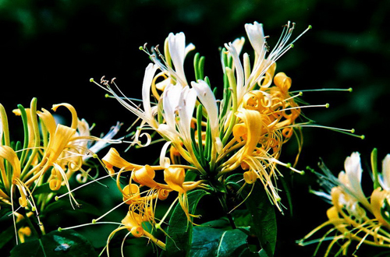
我国具有丰富的药食同源材料，我们要好好研究利用它。

